Slide 1
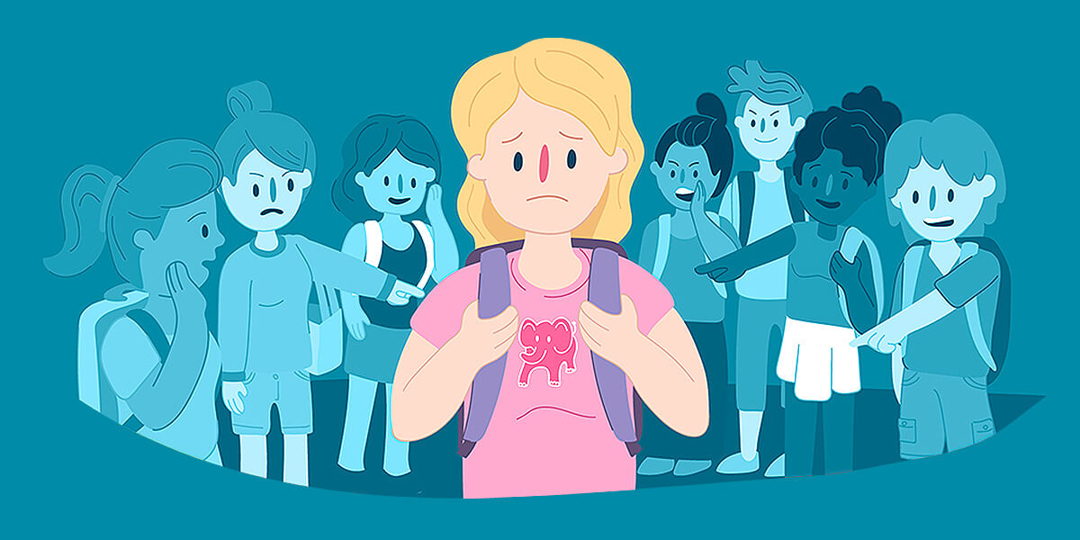
БУЛЛИНГ: причины, последствия, профилактика.
Подготовил:
Заместитель директора по ВР Крючкова К.А.

Slide 2
Цель
Познакомить учителей с понятием «буллинг», рассмотреть методы и приемы по преодолению насилия в школе и оказанию помощи детям.

Slide 3
БУЛЛИНГ
Хулиган, задира, грубиян, драчун, насильник. Все эти слова - значения одного английского bully, от которого пошло понятие «буллинг».
Оно обозначает запугивание, моральный и физический террор, главной целью которого является вызов у другого человека страха и таким образом его подчинения..).
Это психологическое или физическое давление, насилие, прессинг, третирование, запугивание, травля индивидуума в ситуации, когда он не может себя защитить другим человеком или группой.

Slide 4
В 2020 году по данной проблеме пресс-службой Национального центра общественного здравоохранения МЗ РК опубликована информация, что каждый пятый казахстанский подросток 11-15 лет становится жертвой или участником буллинга ежемесячно.

Slide 5
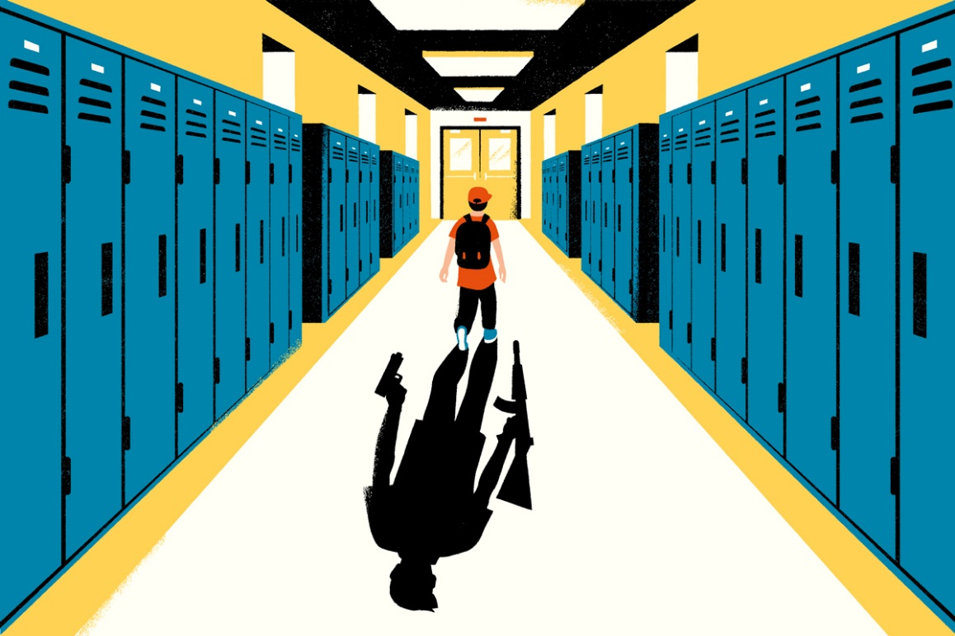
СКУЛШУТИНГ
вооруженное нападение учащегося или стороннего человека на школьников внутри учебного заведения, как проявление последствий буллинга.

Slide 6
Виды буллинга
Вербальный | Словесное издевательство или запугивание с помощью жестоких слов, которое включает в себя постоянные оскорбления, угрозы и неуважительные комментарии.
Физический | Физическое запугивание с помощью агрессивного физического устрашения заключается в многократно повторяющихся ударах, пинках, подножках, блокировании, толчках и прикосновениях нежелательным и неподобающим образом.
Социально – психологический | Психологическое насилие включает в себя совокупность намеренных вербальных и поведенческих действий, направленных на унижение достоинства, игнорирование, отторжение, контролирование или социальную изоляцию человека.
Экономический | Вымогательство – разовое или периодическое требование денег, вещей под давлением и принуждением, включая угрозу расправы физической силой, разглашения каких-то сведений, распространения слухов и сплетен.
Кибербуллинг | отправка оскорбительных сообщений, размещение пренебрежительных комментариев на сайте социальных сетей, размещение унизительных фотографий, а также угрозы или запугивание кого- либо в электронной форме

Slide 7
Причины возникновения буллинга
Педагогические - Образовательная, коммуникативная, дисциплинарная и общая не адаптивность в школе. Микроклимат класса. Низкая успеваемость или высокий уровень прогулов.
Позиция учителя: ребенок с большей вероятностью подвергнется травле в той обстановке, где и сами педагоги позволяют себе насмешки и унижения в адрес учеников.
Позиция ученика: оскорбления, насмешки, публичное обсуждение внешнего вида и личной жизни учителя, намеренное нарушение дисциплины.
Психологические - Рискованное поведение: личность агрессора, так называемого буллера, и жертвы, стремление унизить или покалечить других вырастает из чувства собственной неполноценности. Ребенок чувствует, что имеет власть над другими.
Социальные - Пропаганда и поощрение доминирующего агрессивного поведения в обществе: на телевидении, в интернете, компьютерных играх.
Семейные - Недостаток родительской любви и внимания, физическая и вербальная агрессия со стороны родителей. Низкая привязанность к родителям.

Slide 8
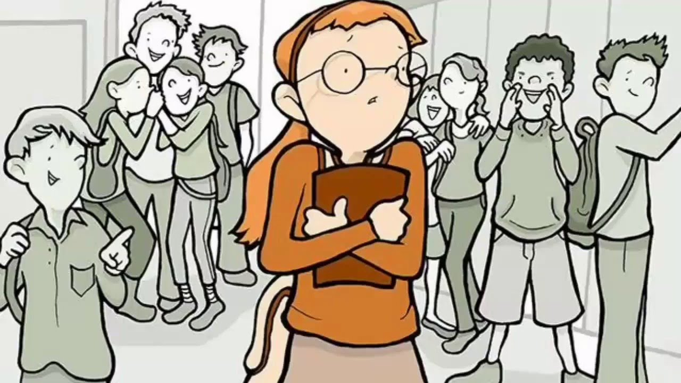
Участники буллинга

Slide 9
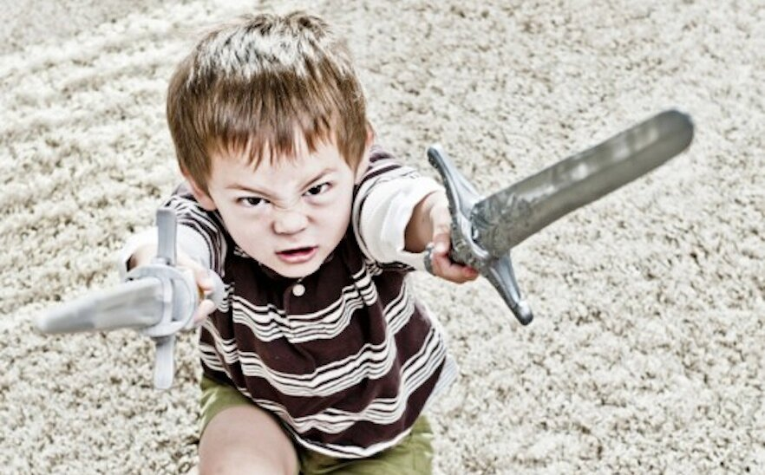
Агрессор/буллер
Подросток с низкой самооценкой, которую он стремится поднять за счет унижения других; стремящийся быть в центре внимания любой ценой; агрессивный, жестокий, склонный к доминированию и манипулированию; чаще с проблемами в семейных и детско- родительских отношениях.

Slide 10
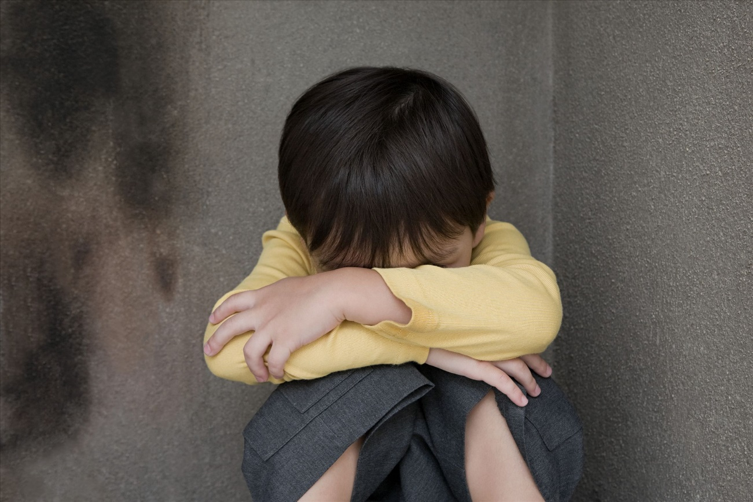
Жертва
неуверенные в себе, гиперэмоциональные, обидчивые, замкнутые, нерешительные, тревожные дети. Они склонны к самоуничижению и часто считают нападки в свой адрес - заслуженными. В группу риска также попадают дети с любыми физическими и психологическими особенностями, дети с низким интеллектом и проблемами в учебе, «любимчики» учителей или наоборот изгои.

Slide 11
Наблюдатели
Подростки или дети, которые вовлечены в ситуацию травли. Они могут встать на защиту жертвы, сами оказываясь под ударом и рискуя стать новой жертвой, либо занять пассивную позицию, никак вмешиваясь в конфликт, также наблюдатель активно может поощрять агрессора и присоединяется к нему.

Slide 12
Защитник
Подросток, находящийся на стороне жертвы и пытающийся оградить её от агрессии.

Slide 13
ПОСЛЕДСТВИЯ
ПСИХИЧЕСКОЕ ЗДОРОВЬЕ | ФИЗИЧЕСКОЕ ЗДОРОВЬЕ
Депрессия, чувство страха, чувство тревоги, низкая самооценка, сексуальные расстройства, потеря аппетита, нарушение сна, расстройства, посттравматический стресс, самоубийства | боли в желудке, голове, всем организме, усталость, частичная или полная потеря трудоспособности, увечья, злоупотребление алкоголем или наркотиками, наносящее серьезный вред здоровью

Slide 14
Признаки
➢ негативно относится к школе, использует любую возможность, чтобы туда не ходить;
➢ боится ходить в школу или уходить из школы;
➢ просит, чтобы его отвезли или отвели в школу;
➢ ничего не рассказывает об одноклассниках и школьной жизни;
➢ возвращается из школы подавленным;
➢ часто плачет без очевидной причины;
➢ страдает нарушениями сна и аппетита;
➢ имеет синяки и ссадины на лице или теле;
➢ не может на чем-либо сосредоточиться из-за постоянного стресса;
➢ меняет свой обычный распорядок дня;
➢ начинает прогуливать уроки;

Slide 15
Признаки
➢ пытается совершить или угрожает самоубийством, убегает из дома;
➢ плачет по ночам или испытывает ночные кошмары;
➢ чувствует себя плохо/больным по утрам;
➢ начинает плохо выполнять школьные задания;
➢ приходит домой с порванной одеждой или поврежденными книгами;
➢ просит денег или начинает воровать деньги (чтобы заплатить тому, кто
попросил у него деньги), «теряет» деньги;
➢ имеет необъяснимые порезы или синяки;
➢ становится агрессивным, ведет себя неадекватно;
➢ издевается над другими детьми или братьями и сестрами;
➢ дает невероятные оправдания для любого из вышеперечисленного;
➢ боится пользоваться интернетом или мобильным телефоном;
➢ нервничает при получении SMS-сообщения.

Slide 16
Кодекс РК Об административных правонарушениях Статья 127-1. Несообщение о противоправных деяниях, совершенных несовершеннолетними или в отношении несовершеннолетних
1. Несообщение работниками организаций образования, здравоохранения, социальной защиты населения в правоохранительные органы о фактах совершения несовершеннолетними или в отношении них действий (бездействия), содержащих признаки уголовного либо административного правонарушения, в организациях образования, здравоохранения, социальной защиты населения, а также о фактах, ставших им известными в связи с профессиональной деятельностью вне организаций образования, здравоохранения, социальной защиты населения, если эти деяния не содержат признаков уголовного наказуемого деяния, предусмотренного статьей 434 Уголовного кодекса Республики Казахстан, – влечет штраф на физических лиц в размере пяти, на должностных лиц – в размере десяти месячных расчетных показателей. 2. То же деяние, совершенное повторно в течение года после наложения административного взыскания, предусмотренного частью первой настоящей статьи, – влечет штраф на физических лиц в размере двадцати, на должностных лиц – в размере тридцати месячных расчетных показателей.

Slide 17
ОСТАНОВИМ БУЛЛИНГ ВМЕСТЕ!

